Slide 1


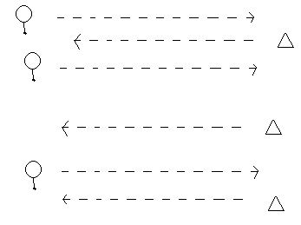
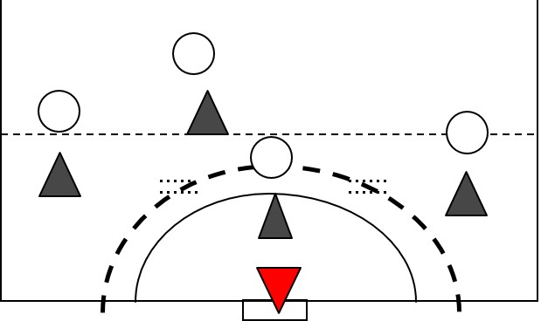
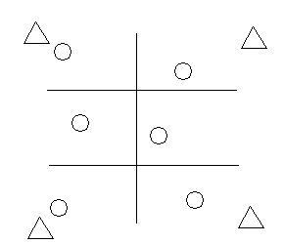
IV Simposio Internacional Actividad Física, Deporte y Recreación 2025
DEPORTE 2025
EJERCICIOS TÉCNICO-TÁCTICOS PARA MEJORAR LAS ACCIONES DEFENSIVAS EN LA ZONA DE LOS 22,90 METROS EN LOS HOCKEÍSTAS U-15 AÑOS.
Reiniedys Sánchez Alvarez^{1,} Carmelo Diosdado Miranda Corrales²
1. INTRODUCCION (OBJETIVOS)
3. RESULTADOS Y DISCUSION
El Hockey sobre Césped (H s/c) es un deporte que combina habilidades técnicas y tácticas. Se juega en una superficie de césped natural o artificial, donde dos equipos de once hockeístas intentan marcar goles utilizando un stick para controlar una bola. En el H s/c, las acciones defensivas en la zona de los 22,90 metros son cruciales especialmente en esta área es donde se producen la mayoría de las oportunidades de gol. La defensa efectiva no solo previene goles, sino que también permite a los equipos recuperar la posesión y generar contraataques. Sin embargo, en categorías U-15, muchas veces estas acciones no se entrenan de manera específica o estructurada, lo que limita el desarrollo de habilidades defensivas efectivas en los jóvenes hockeístas, se ha observado un vacío en la teoría y en la práctica en cuanto a la formación de habilidades defensivas en hockeístas, lo que subraya la necesidad de una investigación más profunda en este ámbito. El Hockey sobre Césped es un deporte que combina habilidades técnicas, tácticas y físicas, y su dinámica de juego se desarrolla en un contexto altamente competitivo. Dentro de este marco, la zona de los 22,90 metros, tanto ofensiva como defensiva, se considera crítica y decisiva para el resultado del juego, es donde se producen la mayoría de las acciones que pueden llevar a la anotación de goles o a la defensa de la portería. La capacidad de un equipo para ejecutar acciones defensivas efectivas en esta área puede determinar el éxito o el fracaso en un partido.
Objetivo General:
Diseñar ejercicios técnico-tácticos para mejorar las acciones defensivas en la zona de los 22,90 metros en los hockeístas U-15 años de la EIDE “Héctor Ruiz Pérez” de Villa Clara.
Como campo de acción: la preparación técnico-táctica de hockeístas categoría U-15 años.
Objetivos Específicos
Determinar los presupuestos teóricos metodológicos que fundamentan las acciones defensivas en la zona de los 22,90 metros en los hockeístas U-15 años de la EIDE “Héctor Ruiz Pérez” de Villa Clara.
Fase Introductoria
Objetivo: Familiarizar a los jugadores con los fundamentos defensivos básicos y la comprensión de la posición en la zona de 22,90 metros.
Ejercicio N^{o.}1: Tackle Básico
Descripción: Los jugadores se agrupan en parejas. Un jugador (A) avanza con la pelota, mientras que el otro (B) debe realizar un tackle básico.
Fase Avanzada Objetivo: Mejorar la coordinación y la comunicación entre los defensores, así como la capacidad de reacción ante situaciones de juego.
Ejercicio N^{o.} 3: Defensa en Zona
Descripción: Se establece una zona de 23 metros donde los defensores deben trabajar en conjunto para cubrir el área. Los atacantes intentan penetrar en la zona.
- Pelotas para el ejercicio.
Fase Competitiva Objetivo: Simular situaciones de juego real y mejorar la toma de decisiones bajo presión.
Descripción: Se organizan partidos reducidos (2vs1, 3vs3 o 4vs4) en la zona de 23 metros. Los equipos deben aplicar los principios defensivos aprendidos.
2. METODOLOGIA
4. CONCLUSIONES
La metodología para la realización de la investigación estuvo en plena correspondencia con los objetivos propuestos. Esta metodología se desarrolló en tres etapas interrelacionadas dialécticamente, se parte de que el desarrollo de la misma, constituye un proceso contextualizado en la que el diagnóstico del estado actual constituyó el punto de partida.
Etapas de la investigación.
Primera etapa: Diagnóstico del estado actual del conocimiento y tratamiento de las acciones defensivas en la zona de los 22,90 metros en los hockeístas U-15.
Segunda etapa: Elaborar los ejercicios técnico-tácticos para mejorar las acciones defensivas en la zona de los 22,90 metros en los hockeístas U-15.
Tercera etapa: Valorar la propuesta de los ejercicios técnico-tácticos para mejorar las acciones defensivas en la zona de los 22,90 metros en los hockeístas U-15 mediante el criterio de especialistas.
Los métodos empleados fueron:
Para el cumplimiento de los objetivos de la investigación en función de las etapas se emplearon diferentes métodos y/o técnicas.
Métodos del nivel teórico: Analítico-Sintético, Inductivo – Deductivo, Métodos del nivel empírico.
Análisis Documental: Encuesta, Entrevista estandarizada,
Observación científica: En la guía de observación, fueron constatados aspectos tales como:
Tipos de ejercicios, Cantidad de ejercicios. Frecuencia durante la semana. Explicación y demostración.
Técnicas aplicadas: Triangulación, Técnicas participativas (Talleres), Criterio de Especialistas:
Encuesta escrita:
Métodos matemáticos estadísticos
El diagnóstico del estado de las acciones defensivas en la zona de los 22,90 metros en los hockeístas U-15 de la EIDE de Villa Clara se manifiestan con deficiencias en la cantidad de ejercicios para el tratamiento de las acciones técnico-tácticas defensivas en la zona de 23 metros.
Los ejercicios se determinaron sobre la base de situaciones reales de juego, las características de los hockeístas U-15 y de las exigencias defensivas del Hockey sobre Césped moderno.
La elaboración de los ejercicios se realizó según los criterios de los profesores. Su fundamento y estructura propician el desarrollo de las acciones técnico-tácticas de defensa de los hockeístas U-15.
Los especialistas valoraron positivamente la concepción de la propuesta de ejercicios para el tratamiento de las acciones técnico-tácticas de la defensa en los hockeístas U-15, que posee una alta utilidad práctica y representa una contribución metodológica al problema que se aborda, por sus posibilidades de generalización.
RECOMENDACIONES:
Continuar trabajando en los niveles de complejidad de los ejercicios sobre la base de la concepción propuesta para enriquecerla.
Realizar investigaciones que permitan elaborar otros ejercicios para integrar más las acciones técnico-tácticas de ataque de los hockeístas U-15 en las diferentes partes del terreno.
5. REFERENCIAS BIBLIOGRÁFICAS
Acosta Morell, C. F., Castro Pérez, Y. F., & Travieso García, C. J. (2023). Grupo de ejercicios para el trabajo de los sistemas defensivos en hockey sobre césped categoría 13-15. EFDeportes.com, Revista Digital. https://efdeportes.com
Araújo, D., & Davids, K. (2022). Tácticas defensivas en hockey sobre césped: Una perspectiva basada en restricciones. Journal of Sports Sciences, 40(5), 456-467. https://doi.org/10.1080/02640414.2022.1234567
Araújo, L. (2023). Técnicas defensivas en deportes de equipo: Un análisis del hockey sobre hierba. Editorial Deportiva.
Bravo-Sánchez, A. et al. (2020). Periodización táctica en deportes de equipo juveniles. PLoS ONE, 15(7), e0236351. https://doi.org/10.1371/journal.pone.0236351
Calero, 2019), Universidad Central “Marta Abreu” de Las Villas, Facultad de Cultura Física http://revistaciaf.uclv.edu.cu Ciencia y Actividad Física Vol. 9, No. en proceso 2022 Pág. 1-155.
Camões, R., Sousa, A., & Trabal, G. (2022). Análisis de rendimiento defensivo en hockey juvenil. Universidad de Vic – Cataluña.
Cañadas, M., & García, J. (2020). La enseñanza del hockey sobre césped en categorías base: Un enfoque desde la pedagogía del deporte. Revista Internacional de Ciencias del Deporte, 16(61), 1-15. https://doi.org/10.5232/ricyde2020.06101
Charlesworth, R. (2020). Advanced Tactics in Modern Field Hockey. Sports Coaching Review. https://doi.org/10.1080/12345678.2020.123456
Chow, J. W. (2022a). Creatividad táctica en el deporte: El enfoque no lineal. Journal of Sport Psychology, 18(3), 215-230.
Chow, J. W. (2022b). El modelo CLA: Un marco para el desarrollo de habilidades deportivas. International Journal of Sports Science, 25(1), 45-60.
AGRADECIMIENTOS Y CONTACTO
Agradecimientos a la gran familia del Hockey sobre Césped
ralvarez@uclv.edu.cu, camcorrales@uclv.cu

